Slide 1

Infinity v2 产品介绍
刘勇
+86 18980724182
liu.yong@datatom.com

Slide 2
提纲
1 Infinity v2 概述
2 系统架构与特性
3 典型应用场景
4 市场竞争分析
5 产品研发规划

Slide 3
Infinity v2概述
Infinity融合云存储是德拓（Datatom）自主研发的以服务为中心, 面向海量数据存储的集群存储产品。
经过多年的研发积累，当前已经发展到第二代，产品研发方向也由传统的面向文件系统应用为中心，转向以海量数据存储管理和云计算存储平台为中心的产品设计。

Slide 4

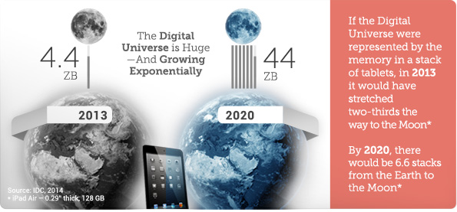
存储面临的挑战
数据不断增长，对存储的性能要求越来越高
数据数量庞大，数据类型复杂，存储系统需要有效应对
存储系统需要具有强大的数据管理能力，对接大数据平台
全球每天：近5000亿笔交易
2500多亿封EMAIL
50亿个通话记录 ……
IDC 报告：2013年全球数据存储总量：4.4ZB
2020年将达到44ZB

Slide 5
存储面临的挑战
传统中低端存储只能scale-up扩展，扩展能力有限，无法应对海量数据存储业务
高端存储有一定的扩展能力，通常为16个节点或者8个节点，面向单一业务
APP
APP
Network
Controller
Controller
Scale-out
Cache
Cache

Slide 6





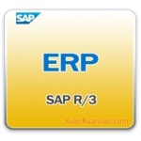






存储面临的挑战
日益增长的数据，丰富多样的数据类型，传统的单一业务存储设计思想无法胜任
移动互联网的快速发展，非结构化数据发展远超结构化数据发展速度
云业务的发展需要存储系统能够胜任相应的云端业务接入

Slide 7
Infinity v2应对存储挑战
采用互联网设计思想，软件定义满足存储需求
无中心化设计，强大的扩展能力
统一虚拟化存储池，高效的存储效率
统一存储平台，支撑多种业务：文件系统，SAN服务和对象存储服务
面向大数据和云计算平台，对接云业务
统一的存储资源池
Infinity v2融合云存储

Slide 8
Infinity v2产品功能
高带宽文件系统服务
Volume服务，支持云平台集成
在线扩展，数据自动恢复
服务
对象存储服务，无缝对接公有云
分布式文件系统
Infinity
数据
用户管理
Share-Nothing分布式设计
运维
审计安全
无元数据管理
Web管理
多语言支持
统计分析

Slide 9
提纲
1 Infinity v2 概述
2 系统架构与特性
3 典型应用场景
4 市场竞争分析
5 产品研发规划

Slide 10
Infinity v2软件架构

Slide 11
Share-Nothing设计
去中心化设计，存储系统的扩展性不受限制
采用分布式哈希技术（DHT），资源动态可伸缩
存储规模可以按需扩展，动态匹配业务规模
通过动态哈希算法，节点扩展进行最优数据迁移，最大程度保证性能
存储节点支持3节点扩展到1024节点
存储容量最大支持100PB
分布式哈希（DHT）

Slide 12
副本数据保护策略（Replicas）
Infinity v2支持采用数据冗余方式实现对数据的有效保护。采用多副本方式，存储可以充分发挥分布式的优势，将不同的副本均匀写入不同的存储结点和硬盘，既提高了数据的安全性，又保障了存储系统的高性能。
Infinity v2对数据保护副本数没有限制，为了兼顾存储得盘率，通常设置为双副本或者三副本，为了兼顾性能，双副本是大多数应用环境的最佳选择。

Slide 13
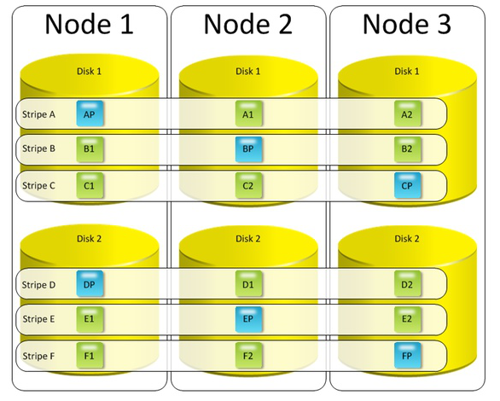
纠删码数据保护（Erasure Code）
基于副本的数据保护，能够有效保障数据的安全性和存储的高性能，但由于同一份数据多副本保存，导致存储有效使用容量较低。
纠删码采用采用数据分片，并通过纠删算法计算编码块，当有数据块损坏时，通过算法恢复数据，配置策略十分灵活，在损失少量计算性能的情况下，提高存储有效容量，同时降低系统的TCO（总体拥有成本）。
推荐的纠删码策略可以采用2+1，4+1，6+2等，与Infinity v1不同，Infinity v2可以支持纠错码数据片多于1，可以实现更高级别的数据保护

Slide 14
统一全局缓存
分布式存储系统由不同的存储节点组成，数据请求来自不同的客户端，并由不同的存储节点响应。由于存储节点的CPU，内存和缓存独资源独立，传统的基于单一存储的结点的缓存机制效率较差，大大降低了分布式存储系统的性能。
Infinity融合云存储支持全局缓存，所有存储节点的缓存组成了统一的存储缓存，有效提升了系统的缓存效率，大大提升了存储系统的整体性能。

Slide 15
数据自动分层
针对大部分业务，绝大多数的数据访问都比较少，少量数据的访问却十分频繁，通过对访问频繁的数据访问进行优化，能够大大提升存储的整体性能。
Infinity v2支持数据自动分层，访问频繁的数据能够自动迁移到性能更高的存储层，有效提升存储性能，同时提升了产品的性价比。
Infinity v2纠删码数据保护策略需要结合数据自动分层才能实现。

Slide 16
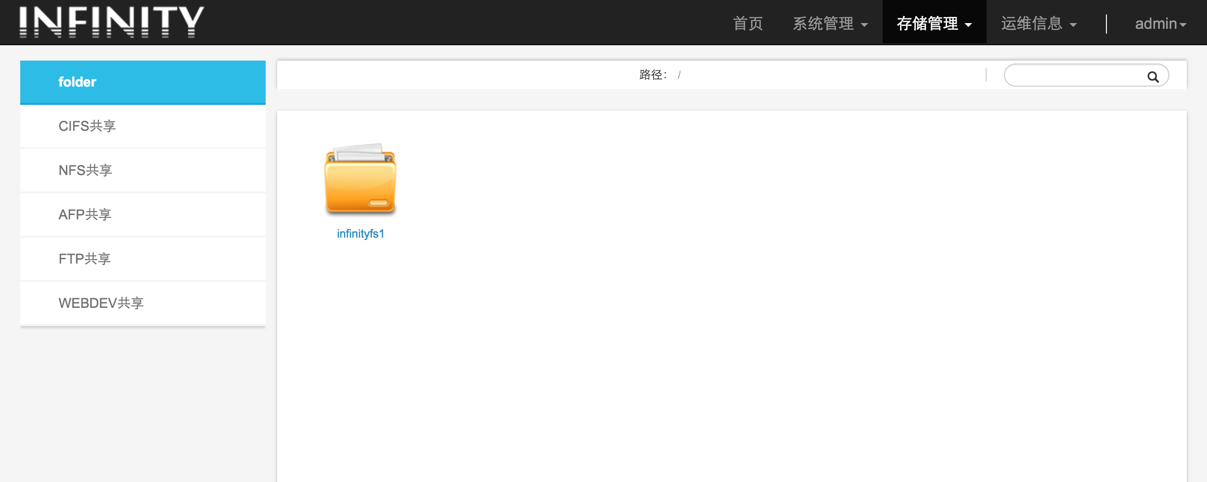
文件系统服务
文件系统服务是集群存储的主要业务之一，在Infinity v2我们有以下特点：
支持几乎所有的文件系统访问接入，包括CIFS, NFS, AFP, FTP, WEBDAV等
支持K+M的纠删码数据保护，有效提升数据安全，并提高存储有效使用容量
支持ACL，增加对目录和文件的访问限制，保障数据安全

Slide 17
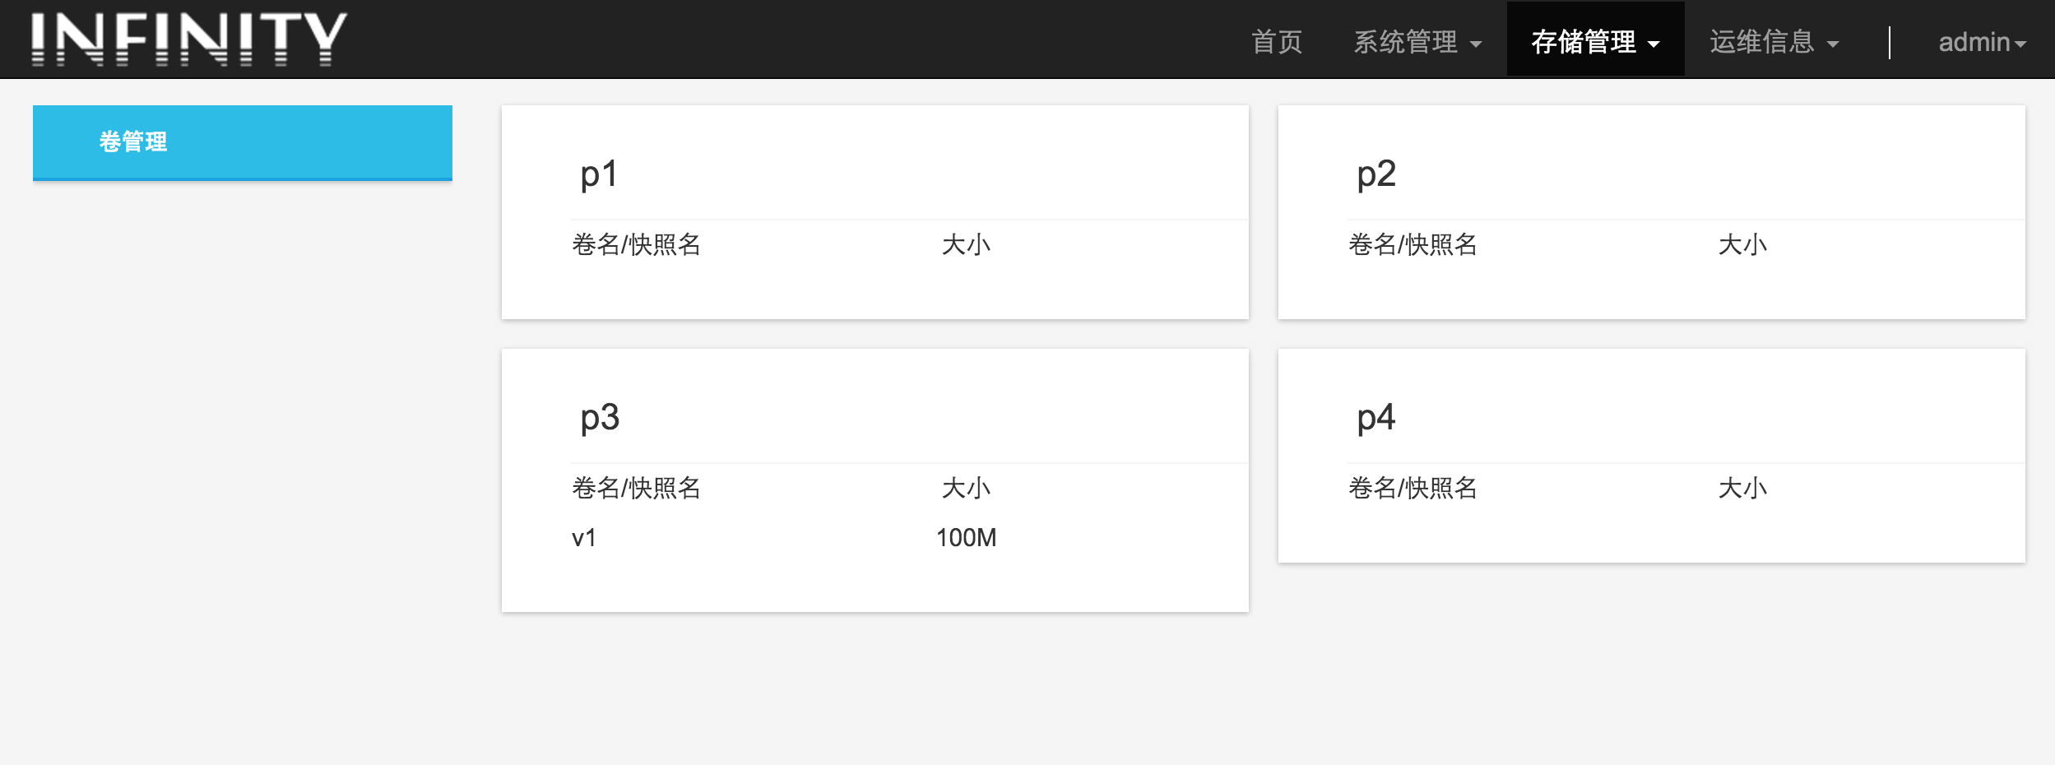
Volume服务
新一代Infinity v2融合云存储将支持Volume服务（即块存储）
提供块存储服务，方便业务系统直接管理存储
支持OpenStack Cinder构建云计算平台
支持大多数的虚拟化平台，如QEMU/KVM, Vmware等
依靠全局缓存和数据自动分层特性，存储系统能够提供极高IOPS性能，并保障较低的IO延时
支持快照和克隆

Slide 18
对象存储服务
新一代Infinity集群云存储将支持对象存储服务
提供Restful API存储服务接口
兼容Amazon S3对象存储服务接口，方便与S3进行业务对接
支持OpenStack Swift对象存储接口，支持OpenStack云计算平台，快速构建对象存储服务
对象存储服务封装，方便用户采用传统的用户和用户组进行对象存储内容管理
S3
Swift
Restful API
统一的存储资源池
Infinity v2融合云存储

Slide 19
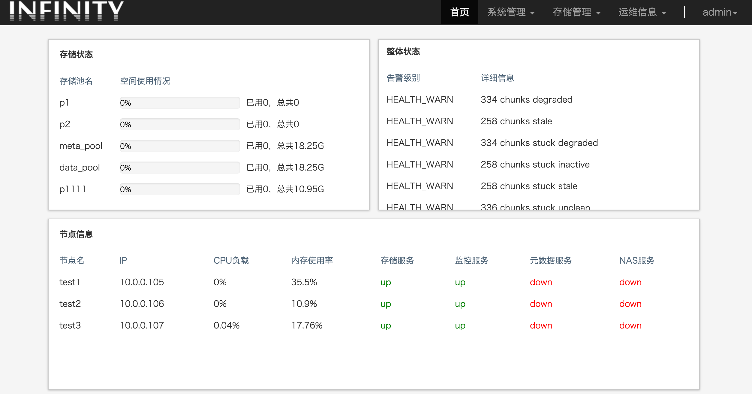
全对称Web管理
研发全新的Web存储管理界面
采用全对称设计，任何存储节点都可以作为存储管理服务器
基于Python构建存储管理系统架构，快速化定制化开发
分布式日志管理
用户级别多语言支持

Slide 20
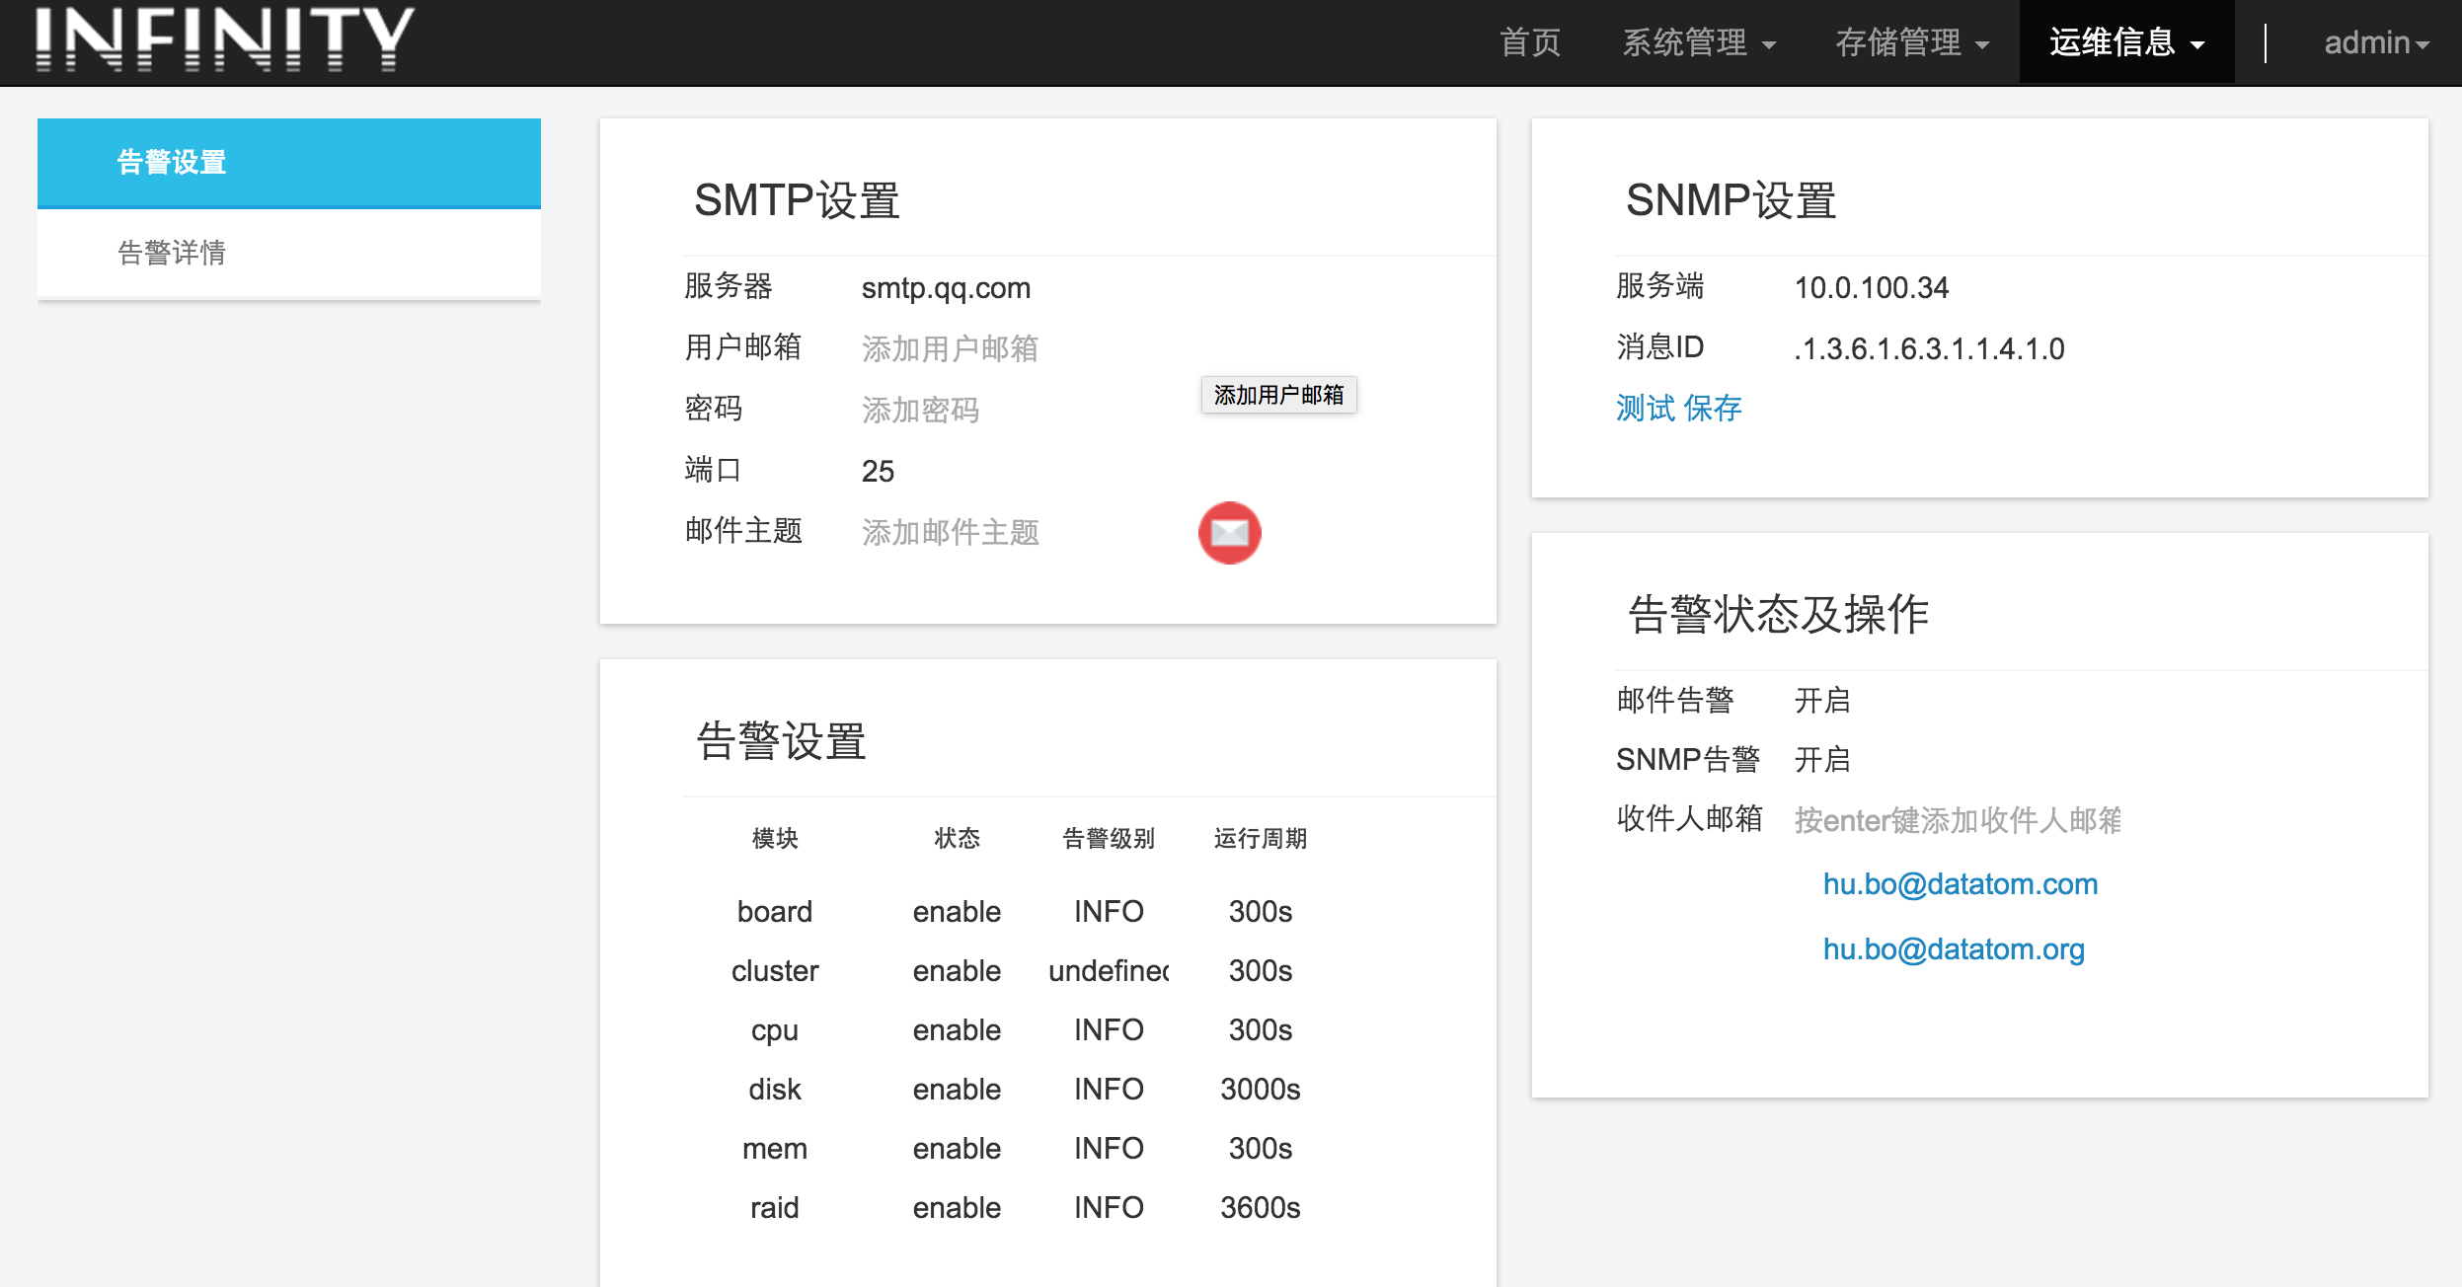
运维管理
丰富的运维管理机制
分布式日志和告警管理

Slide 21
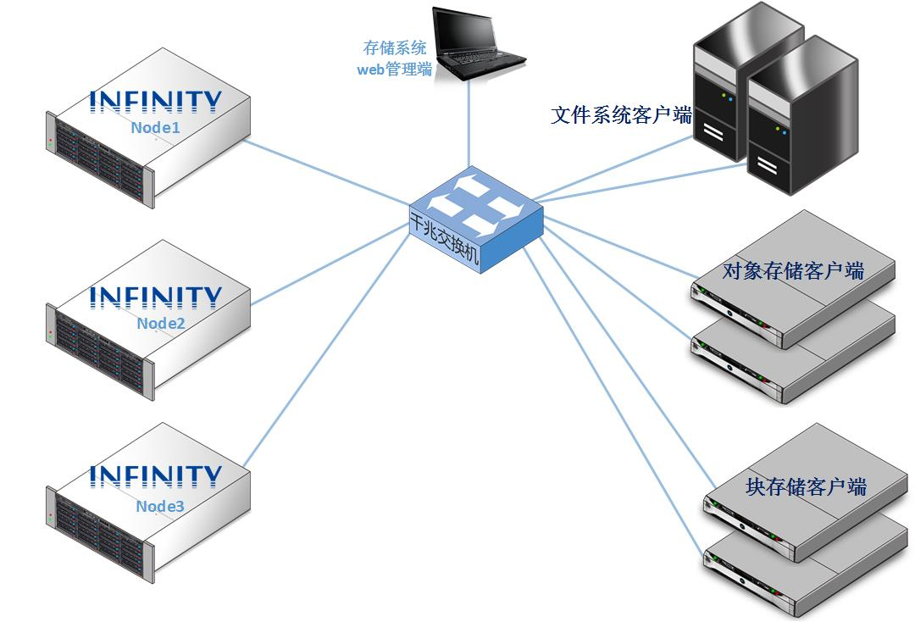
经济型组网
前后端网络均采用1GE网络，通过端口聚合提升整体性能
应用于小规模文件或者小型数据中心
存储节点在3~5个

Slide 22
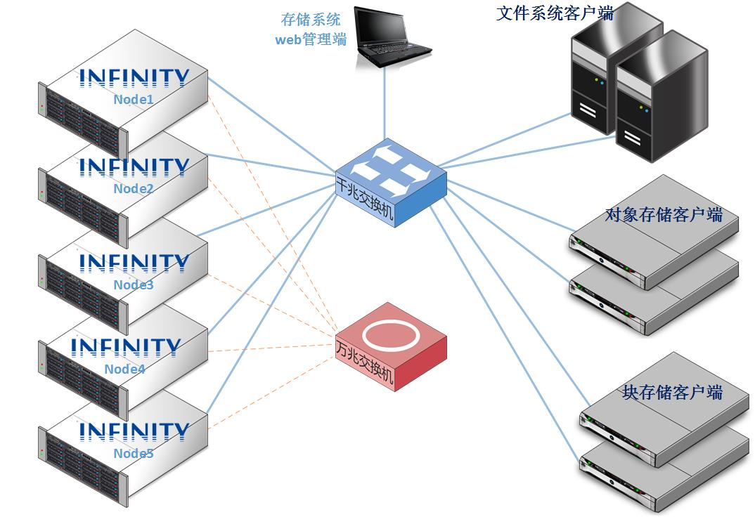
经济型组网
前端业务网络为1GE网络，后端采用10GE网络提升整体性能
应用于大多数应用场景，满足大部分客户对存储性能和容量的要求
存储节点在5~8个

Slide 23
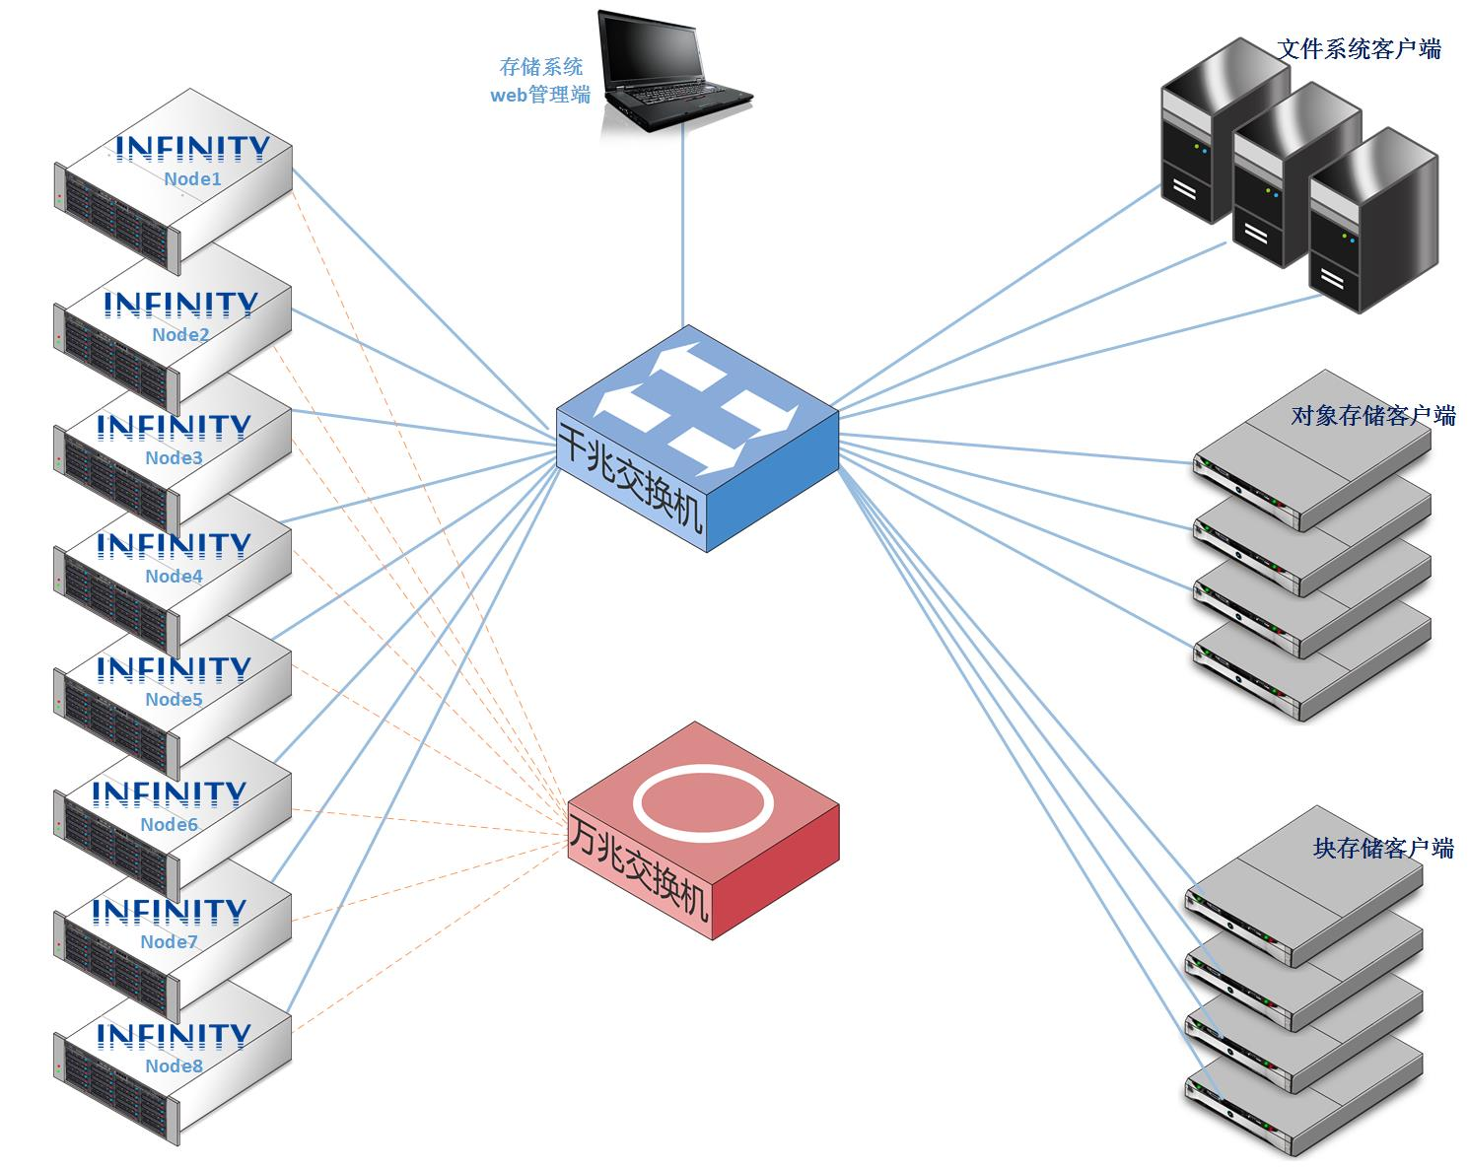
海量数据组网
前后端网络均采用1GE网络或者10GE网络，后端采用10GE或者IB组网，以满足客户海量数据存储的需求
应用于海量数据存储和大型数据中心
存储节点在10个以上

Slide 24
提纲
1 Infinity v2 概述
2 系统架构与特性
3 典型应用场景
4 市场竞争分析
5 产品研发规划

Slide 25
媒体行业

Slide 26
云计算虚拟化

Slide 27
云存储业务

Slide 28
提纲
1 Infinity v2 概述
2 系统架构与特性
3 典型应用场景
4 市场竞争分析
5 产品研发规划

Slide 29
Infinity v2与OceanStor 9000对比
类型 | Infinity Fusion Cloud Storage | OceanStor 9000 | 参数分析
硬件特性
服务器 | 标准x86服务器 | HW服务器 | 使用开放式标准x86服务器，软件定义存储功能
扩展性 | 3～1024 | 3～288 | Infinity可支持上千个存储节点，扩展性更强
系统架构 | 全对称分布式架构 | 全对称分布式架构 | OceanStor 9000需要配置单独元数据服务器
CPU | 2 x Intel E5 | 2 x Intel E5
内存 | 标配32GB，最大扩展192GB | 最大扩展192GB
硬盘兼容类型 | 全系支持SSD，SAS，SATA，NL-SAS | SATA，SAS，高端支持SSD | Infinity全系支持，结合SSD+HDD实现更高性价比更高
网络支持 | 全系支持10GE Ethernet/1GE Ethernet （计划下一版本支持v2.1支持Infiniband） | 低端仅支持1GE Ethernet，高端支持10GE或Infiniband
软件特性
数据保护级别 | 2副本，3副本，N+1,N+2,N+3,N+4,N+5,N+6 | N+1,N+2,N+3,N+4 | 副本保护，针对关键数据，提供更高级别保护
文件系统 | 分布式文件系统，全局命名空间，动态扩展，100PB数据支持 | 分布式文件系统，全局命名空间，动态扩展，最大60PB
附加特性 | 数据自动分层，负载均衡，空间配额，快照，文件权限管理ACL | 动态分级存储，负载均衡，空间配额，快照，WORM，远程复制 | Infinity提供ACL权限管理控制
自动精简配置 | 默认支持 | 默认支持
数据自愈 | 数据自动并行修复 | 数据自动并行修复
系统扩展 | “一键式”在线扩展 | “一键式”在线扩展
全局缓存 | 支持 | 支持
支持的操作系统 | Windows，Linux，Mac OS，UNIX | Windows，Linux，Mac OS，UNIX
协议支持 | NFS，CIFS，FTP，NDMP，NIS，MicrosoftAD，LDAP | NFS，CIFS，FTP，HDFS，NDMP，NIS，MicrosoftAD，LDAP
系统管理 | WebGUI系统管理 | WebGUI管理界面
云平台支持 | OpenStack/CloudStack |  | 支持对接通用公有云平台，更高支撑云平台构建
公有云支持 | 支持Restful API/S3接口 |  | 支持通用的云平台接口，更好实现私有云与公有云数据和业务融合
数据分析 | DANA大数据平台 | 分析子系统 | 结合德拓DANA大数据平台，更好实现对数据的分析，处理，挖掘数据价值

Slide 30
Infinity v2与Isilon对比
类型 | Infinity Fusion Cloud Storage | EMC Isilon | 参数分析
硬件特性
服务器 | 标准x86服务器 | EMC专有存储服务器 | 使用开放式标准x86服务器，软件定义存储功能
扩展性 | 3～1024 | 3~144 | Isilon最多扩展144个节点，扩展能有限
系统架构 | 全对称分布式架构 | 全对称分布式架构
CPU | Intel CPU | Intel CPU
内存 | 标配32GB，最大扩展192GB | 12GB~192GB | 低端配置缓存很小，性能受限
硬盘兼容类型 | 全系支持SSD，SAS，SATA，NL-SAS | 高端选配SSD | Infinity全系支持，结合SSD+HDD实现更高性价比更高
网络支持 | 全系支持10GE Ethernet/1GE Ethernet （计划下一版本支持v2.1支持Infiniband） | 低端仅支持1GE Ethernet，高端支持10GE或Infiniband
软件特性
数据保护级别 | 2副本，3副本，N+1,N+2,N+3,N+4,N+5,N+6 | N+1~N+4和镜像数据保护 | 副本数不受限制
文件系统 | 分布式文件系统，全局命名空间，动态扩展，100PB数据支持 | 单一文件系统20+PB | 容量扩展有限
附加特性 | 数据自动分层，负载均衡，空间配额，快照，文件权限管理ACL | 动态分级存储，负载均衡，空间配额，快照，WORM，远程复制
自动精简配置 | 默认支持 | 默认支持
数据自愈 | 数据自动并行修复 | 数据自动并行修复
系统扩展 | “一键式”在线扩展 | “一键式”在线扩展
全局缓存 | 支持 | 支持
支持的操作系统 | Windows，Linux，Mac OS，UNIX | Windows，Linux，Mac OS，UNIX
协议支持 | NFS，CIFS，FTP，NDMP，NIS，MicrosoftAD，LDAP | NFS，CIFS，FTP，HDFS，NDMP，NIS，MicrosoftAD，LDAP
系统管理 | WebGUI系统管理 | WebGUI管理界面
云平台支持 | OpenStack/CloudStack |  | 支持对接通用公有云平台，更高支撑云平台构建
公有云支持 | 支持Restful API/S3接口 |  | 支持通用的云平台接口，更好实现私有云与公有云数据和业务融合
数据分析 | DANA大数据平台 |  | 结合德拓DANA大数据平台，更好实现对数据的分析，处理，挖掘数据价值

Slide 31
Infinity v2竞争优劣势
产品优势：
无中心架构，全对称分布式架构，扩展性强
统一存储，支持文件系统，Volume服务和对象存储服务
标准化x86服务器，软件定义存储服务
超融合基础架构，存储与计算服务融合
差异化配置，客户定制服务
产品劣势：
品牌效应
产品线配套
行业应用成熟度
VS

Slide 32
Infinity v2性能指标
文件系统（万兆，4MB）
单客户端：Write 838MB/s ，Read 790MB/s
多客户端：Write 620MB/s, Read 550MB/s
Volume (万兆，4KB)
单客户端：Write 15,000 IOPS
多客户端： Write 9000 IOPS
对象存储(万兆，S3接口)：
单客户端： Write 480 MB/s
多客户端： Write 360 MB/s

Slide 33
提纲
1 Infinity v2 概述
2 系统架构与特性
3 典型应用场景
4 市场竞争分析
5 产品研发规划

Slide 34
Infinity融合云存储研发规划
混合物云存储
全闪存存储服务（AFA） ？
Share-Nothing架构
支持FS，Volume，Object Store
对称式Web管理
丰富的运维支持（分布式日志，监控）
用户级别多语言支持
基于IB RDMA高速数据互联
基于NewStore后端存储支持
文件系统元数据集群支持
客户端支持（Windows，Linux）
文件系统throughput带宽性能优化
Volume IOPS性能优化
Infinity v2产品化完善
2015 H2发布v2.0版本
2016 H1 v2.5版本
2016 H2 V3.0版本

Slide 35

，
数据智能
Copyright 2011-2016 DATATOM CO.,Ltd.

